Slide 1


הצגת פרוייקט

Slide 2
אג'נדה
חלק ראשון:
הסבר קצר על QUIC, Chromium, Pyshark ו-HyperLogLog.
מטרות הפרויקט.
הסבר על הסקריפט למניית קשרי QUIC.
חלק שני:
הסבר על איפיון Packet כ-QUIC.
חלק שלישי:
ציוני דרך, אסטרטגיית עבודה ומתודולוגיית עבודה.
הצגה.
תוצרים, מה למדנו ומה יהיה בהמשך.

Slide 3
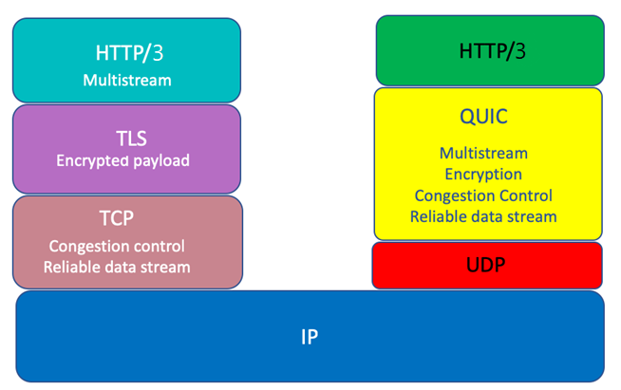
רקע
QUIC הוא פרוטוקול תקשורת אינטרנטי שמשתמש בפרוטוקול UDP. הפרוטוקול נועד לשפר את תעבורת הרשת בביצועים טובים יותר מ-TCP שיותר נפוץ כיום.

Slide 4
רקע – Quic
QUIC פותח ב-GOOGLE בשנת 2012 ועבר לבעלות של נחלת הכלל ב-2013.
במאי 2021 הוציאה ה-IETF מסמך (RFC-9000) המתאר את הליבה של QUIC, הגרסה Draft-34 (Version 1) של QUIC היוותה תקן.
QUIC עובד מעל UDP ולכן מנצל את מהירותו, היותר מהירה מ-TCP, ובנוסף מצפין את התקשורת באמצעות TLS1.3.
ישנם מספר אתרים המשתמשים כבר ב-QUIC כמו גוגל, יוטיוב ופייסבוק.
ל-QUIC יש מספר אימפלמנטציות שונות כמו chromium, mvfst ו-msquic.

Slide 5
רקע – Chromium
זוהי האימפלמנטציה של חברת גוגל ל-QUIC.
הפרויקט של גוגל הוא Open-Source וניתן לראות אותו כאן.
מימוש זה תומך במגוון גרסאות של QUIC כשהגרסה הכי עדכנית שהוא תומך היא Draft-29.

Slide 6
רקע – PYSHARK
מעטפת פייתון עבור tshark.
מאפשר חקר של חבילות אינטרנט באמצעות שימוש ב-Wireshark dissectors.
באמצעות שימוש ב-pyshark ניתן לחקור חבילות Quic בלבד ובמקרה של פרויקט זה למנות את מספר החבילות השונות.

Slide 7
רקע – hyperloglog
אלגוריתם למניית איברים ייחודיים בשטף של מידע.
כאשר מגדירים את HyperLogLog בפייתון ניתן להחליט על אחוז שגיאה שבו הוא יעבוד.
תוך שימוש ב-Hash, כל סטרינג מקבל בצורה חכמה מספר בין 0 ל-1 ובצורה יוריסטית יודע להניח את מספר הסטרינגים הייחודיים שהוא קיבל.
ישנן מספר גישות לשימוש באלגוריתם כשאנחנו השתמשנו בגישה הנאיבית שתוסבר בהמשך.

Slide 8
מטרות
מטרת העל – הקמת צד Server וצד Client ומניית קשרי ה-Quic ביניהם.
מטרת הפרויקט – לחקור את פרוטוקול התקשורת Quic, כתיבת סקריפט המצליח למנות את מספר חיבורי Quic ברשת, חקירת קוד ה-Wireshark בכדי להבין איך הוא מסווג Packet כ-Quic.
Nice to Have – שיפור השימוש באלגוריתם של HyperLogLog כך שיהיה יותר יעיל.

Slide 9
מטרות – מה הצלחנו לעשות בפועל
הקמת צד שרת ולקוח על אותו מחשב.
כתיבת סקריפט למניית מספר קשרי QUIC.
הבנה של סיווג Packet כ-QUIC ב-Wireshark.

Slide 10
הסבר – python script
הגדרת אובייקט "חלון":
גודל של חלון – מספר קבוע המוגדר בתחילת הסקריפט.
זמן התחלה של החלון.
מונה למניית מספר הקשרים.
HyperLogLog אישי לכל חלון.
אופן המימוש:
רשימת חלונות בעל גודל קבוע לפי גודל החלון מחולק לפי מרווח בין חלונות.
על כל חבילה שמגיעה אנחנו מסננים לפי פרוטוקול התעבורה שלה (Quic), כשנגמר זמנם של החלונות ברשימה אנו מדפיסים מידע לגבי אותו חלון למסך ולקובץ טקסט, מאפסים את החלון ומוסיפים לכל HyperLogLog של כל חלון את ה-ID של החבילה שהגיעה.

Slide 11
Pyshark uses: Wireshark Dissectors
Dissector – used for parsing and interpreting the packet’s headers
Dissectors are chained together, according to the different layers, starting with the link layer, and further on by the relevant fields (type, protocol, etc.)
i.e. Ethernet dissector , UDP dissector, QUIC dissector
The UDP dissector uses registered ports and/or heuristics to determine the protocol being carried.
Since the port may change in QUIC, we are interested in the heuristics used to determine the protocol as QUIC
From the Wireshark forum:
Wireshark dissectors are chained together, so the link layer info in the capture indicates which dissector to call first, e.g. Ethernet, the type field in the Ethernet header indicates IP so it calls the IP dissector, in the IP header the protocol field indicates UDP so it calls the UDP dissector, that dissector uses registered ports and\or heuristics to determine the protocol being carried and then calls the QUIC dissector.
If any dissector does determine (via initial checks) that the data is for that protocol, then it usually sets the protocol column with its info. Each subsequent dissector overwrites whatever was previously in the column.

Slide 12
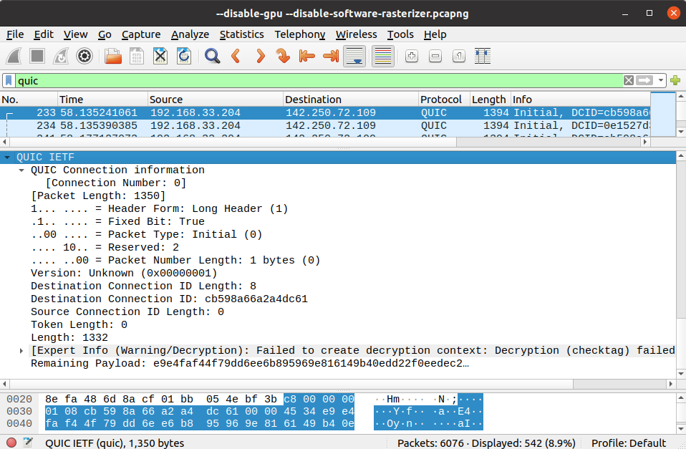
QUIC packet captured

Slide 13
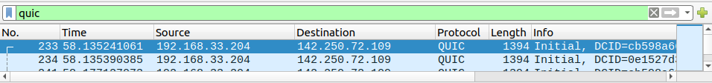
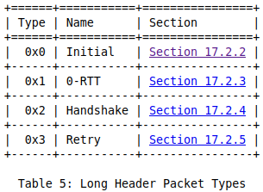
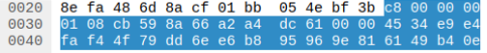
QUIC Packet Header
Notice we had captured an initial packet:
0xc8 = 11001000
Explained in next slide

Slide 14
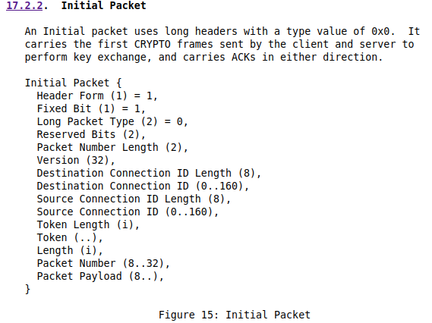
QUIC Initial Packet Header Structure

Slide 15
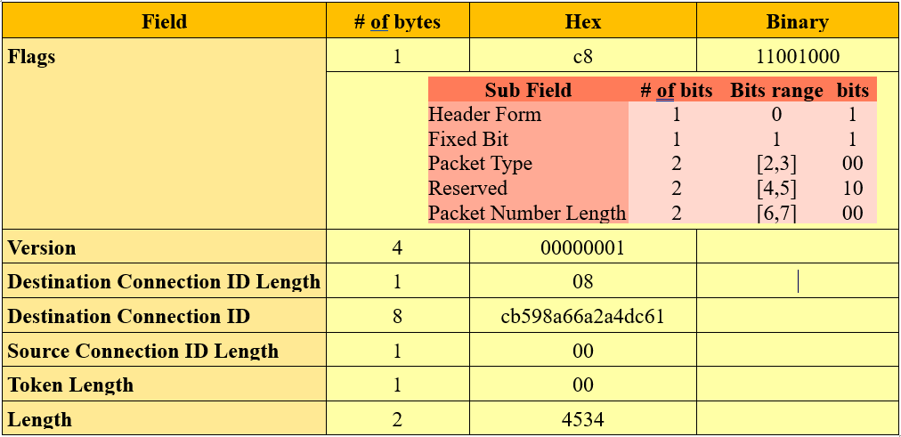
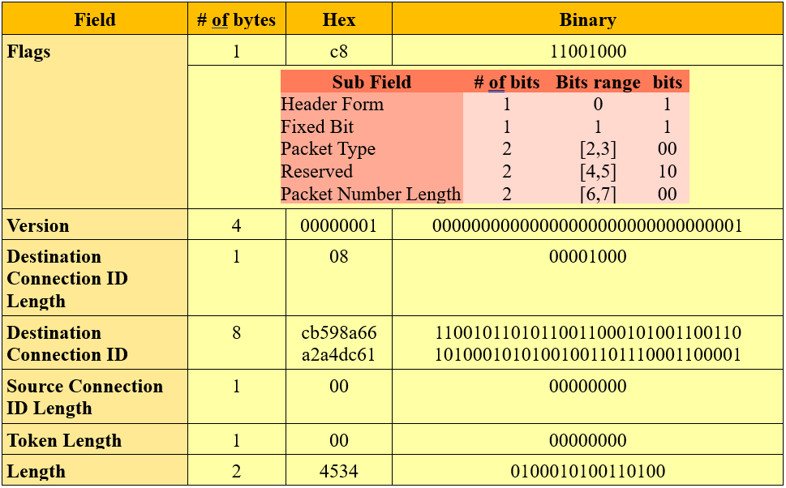

Captured Packet Header

Slide 16
QUIC Heuristic dissector
4 Checks:
Packet length
Flags
Not a real check, only to differentiate between long and short headers for next checks
Version
Connection IDs length

Slide 17
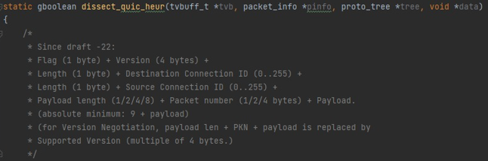
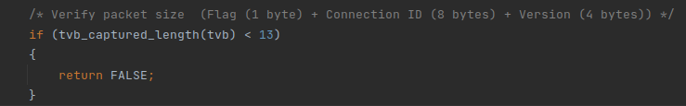
1. Verify the packet’s size
The absolute minimum is made of – Flags, Version, 2 CIDs’ Length, Payload Length and Packet No.
The Packet size verification assumes Flags, CID & Version

Slide 18
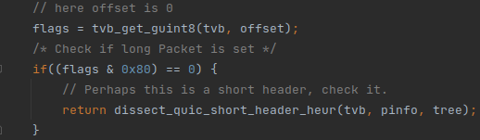
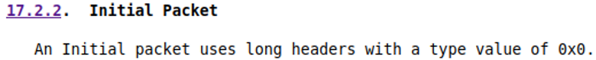
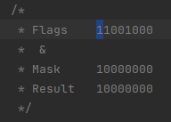
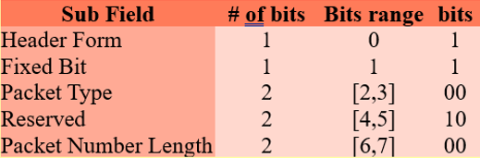
2. Long / Short Packet
In our case we expect a long package (since it’s initial):
The header Form bit (in blue) is set to 1 (long)

Slide 19
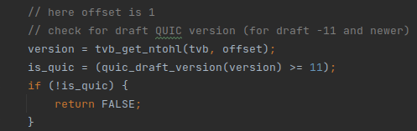
3. Check QUIC Version
3.a Check QUIC Version - General
Let’s dive into “quic_draft_version”

Slide 20
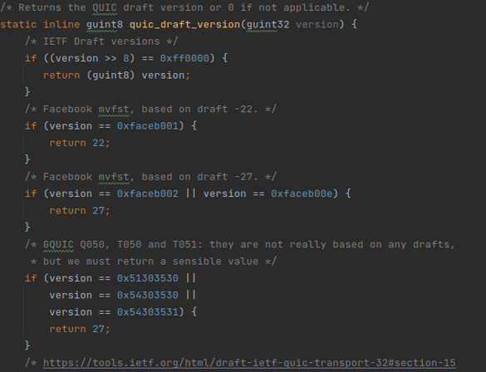
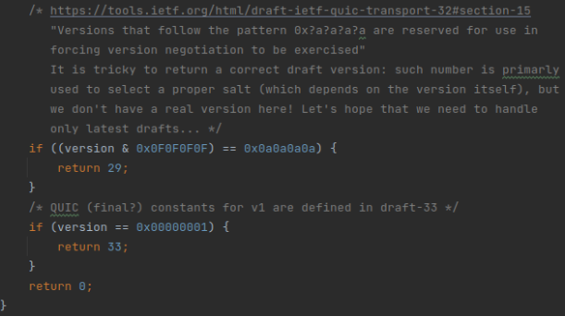
3.a Check QUIC Version - General
Our version (0x00000001) applies to the last option and is thus a supported QUIC version.

Slide 21
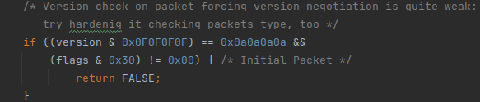
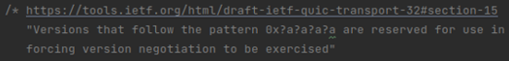
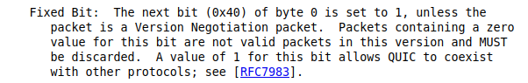
3.b Check QUIC Version – For Version Negotiation
Forcing Version Negotiation is only permitted in draft-29 and only for packets of type “initial”
Hardening the version check on packet negotiation might be: flags mask = 0x70

Slide 22
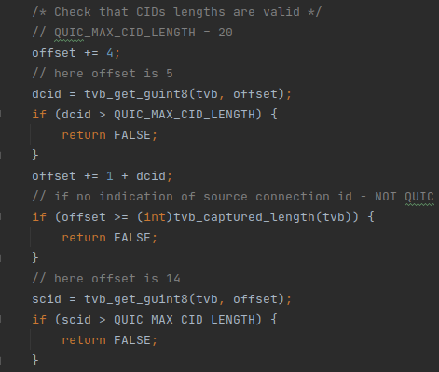
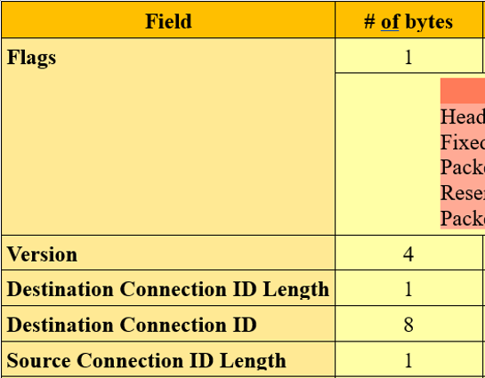
4. Check Connection IDs’ length
Destination Connection ID Length is 1 byte at offset 5
Source Connection ID Length is 1 byte at offset 14

Slide 23
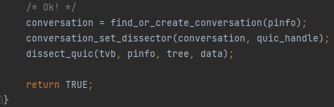
4. Check Connection IDs’ length
If all checks passed, the dissector is set to be the QUIC disscector, and packet can be dissected as QUIC transport

Slide 24
ציוני דרך - מתוך Top Level Design
 | Milestone | Product | Time Estimation
Initiation | Fill-in the prerequisite knowledge gap of “Introduction to Computer Networks” |  | 7
Plan | Research about the different Quic implementations | Quic implementation document | 7
 | Decide which open source implementation to use |  | 7
Execute | Build the chosen implementations on our machines | Working environment | 14
 | Create a script to count the number of Quic connections in sliding windows | Script | 7
 | Tweaks and optimization of the script + Researching Wireshark’s code |  | 7
Close | Complete the Project |  | 4

Slide 25
אסטרטגיית עבודה
למידה כללית על קורס מבוא לרשתות על מנת לצמצם פערים.
בחינת Open Sources עבור הרכיבים של צד השרת והלקוח
תוצר: מסמך Open Sources אופציונאליים לעבודה עבור ה-Server וה-Client.
ניסיון מימוש מספר אימפלמנטציות שונות כגון:
Chromium
Lsquic
Mvfst
Aioquic
כתיבת סקריפט למניית מספר חיבורי Quic שונים לפי Sliding window.
חקירת הקוד של wireshark בכדי להבין כיצד הוא מסווג חבילה כ-Quic.

Slide 26
מתודולוגית עבודה
עבודה איטרטיבית:
בחירת Open Sources עבור ה-Server + Client
הקמת הסביבה עבור ה-Open Sources + בדיקת צד Client ו-Server ותקשורת ביניהם על שתי סביבות שונות.
בדיקת ה-Client מול שרת Quic.rocks של גוגל בכדי לוודא שהתעבורה מתבצעת ב-Quic.
בדיקת שפיות של השרת ולקוח באמצעות Wireshark.
בדיקת הסקריפט על תעבורת Quic באמצעות שימוש בגוגל ויוטיוב לקבלת תעבורת Quic.

Slide 27

הצגה

Slide 28
תוצרים
מסמך המפרט על כל המימושים הרלוונטיים של Quic ויצירת טבלה המפרטת את היתרונות והחסרונות של כל מימוש.
התקנת Chromium בהצלחה על סביבת עבודה ושימוש בצד שרת ולקוח כדי לבדוק קשרים על אותו מחשב.
מסמך המפרט בצורה בסיסית כיצד להתקין את chromium על סביבת עבודה של ubuntu.
סקריפט המונה את מספר קשרי Quic ב-Sliding window תוך שימוש ב-HyperLogLog.
מסמך תיעוד הקוד הרלוונטי ב-Wireshark האחראי על סיווג חבילה כ-QUIC.

Slide 29
מה למדנו
כיצד עובדים פרוטוקולים שונים בשכבת התעבורה.
כיצד עובד Quic, היתרונות שלו לעומת פרוטוקולים קיימים.
עבודה והקמת סביבות ב-Linux.
הקמת צד שרת וצד לקוח תוך שימוש באימפלמנטציה של Chromium.
עבודה עם פייתון לצורך כתיבת הסקריפט.
הכרה בסיסית של האלגוריתם HyperLogLog.
עבודה וקומפילציה של Open Sources.
עבודה עם Pyshark ו-Wireshark לצורך עיבוד חבילות אינטרנט.

Slide 30
מבט קדימה
הצעה לפרויקט – שיפור הסקריפט בהחלפת השימוש ב-HyperLogLog באלגוריתם יעיל יותר.
הצעה לפרויקט – הקמת צד שרת ולקוח על שני מחשבים שונים ולהצליח למנות את חיבורי Quic ביניהם (או של חוות מחשבים).

Slide 31

תודה רבה

